Slide 1
Консультация для воспитателей
Развитие познавательного интереса у детей в процессе экспериментирования с водой
Воспитатель: Н.Н.Полякова

Slide 2
Цели:
Создание условий для формирования основного целостного мировидения ребенка средствами физического эксперимента
Развитие наблюдательности, умение сравнивать, анализировать, обобщать; развитие познавательного интереса детей в процессе экспериментирования, установление причинно-следственной зависимости, умение делать выводы.

Slide 3
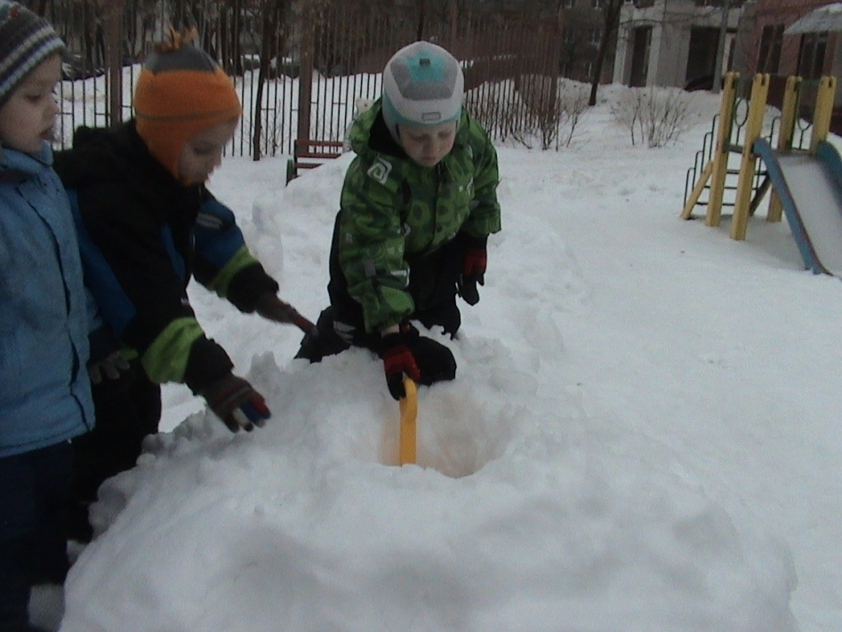
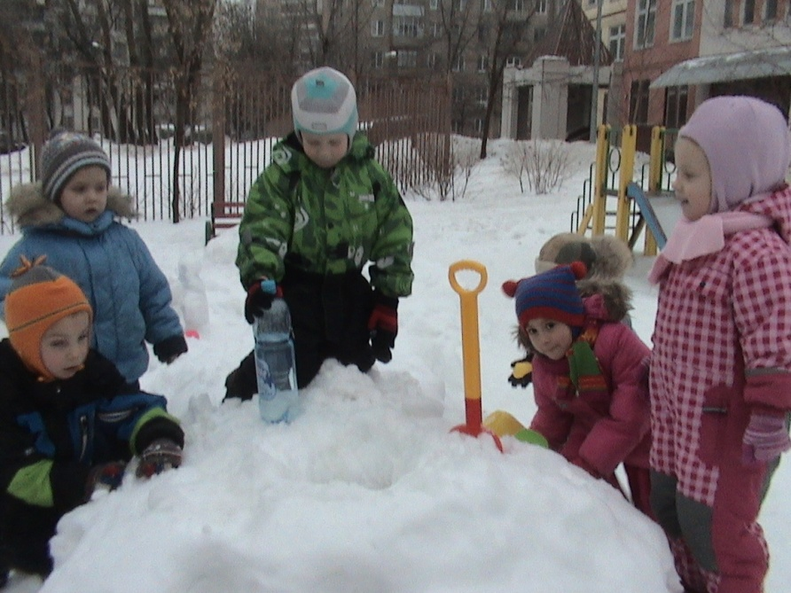
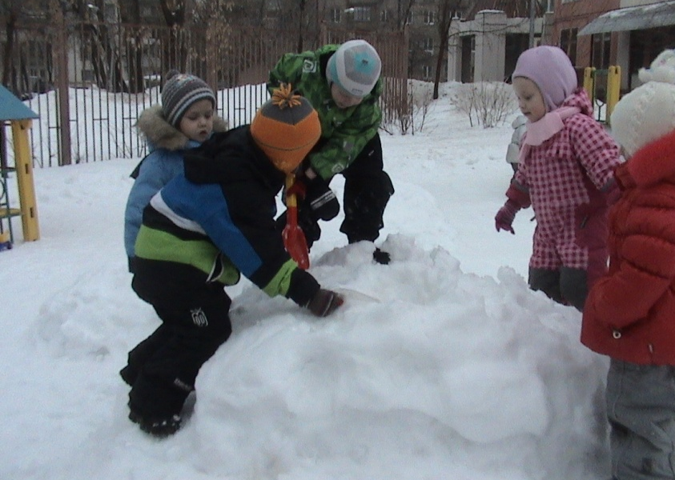
Познавательная задача :«Где теплее- снаружи или под снегом?» Опыт: « Проверим - где быстрее замерзнет вода: под снегом или снаружи».
Выкапываем
в снегу яму
опускаем бутылку с водой и закапываем

Slide 4
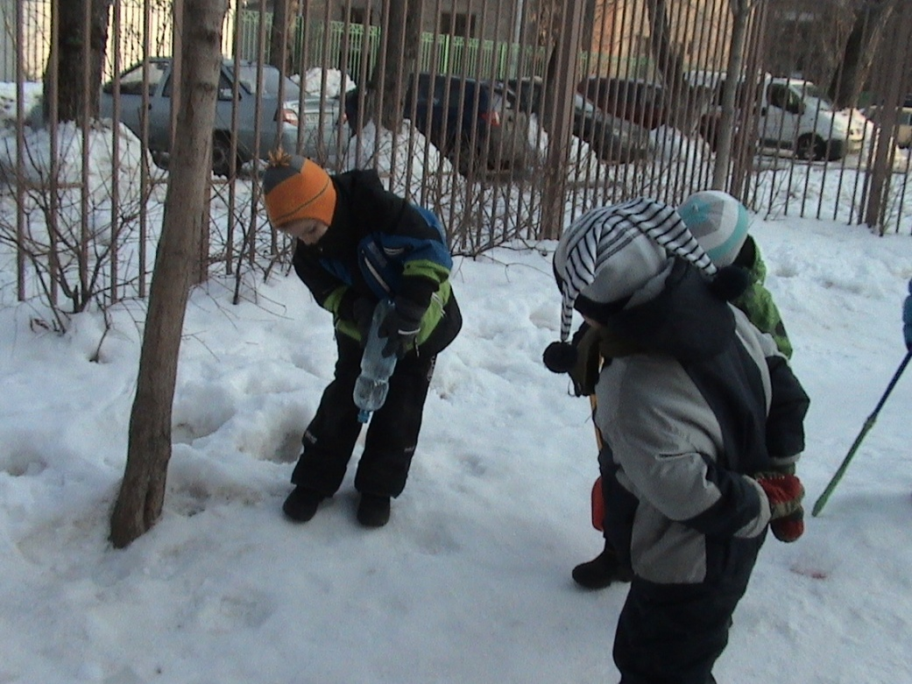
Вторую бутылку с таким же количеством воды ставим под дерево
Через несколько дней: вода из бутылки не выливается, она превратилась в лед

Slide 5
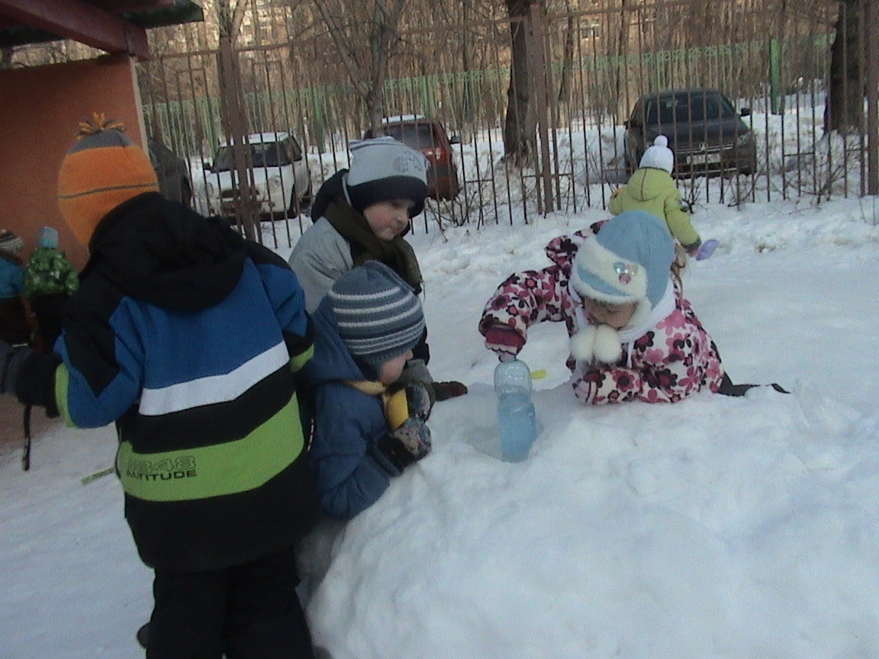
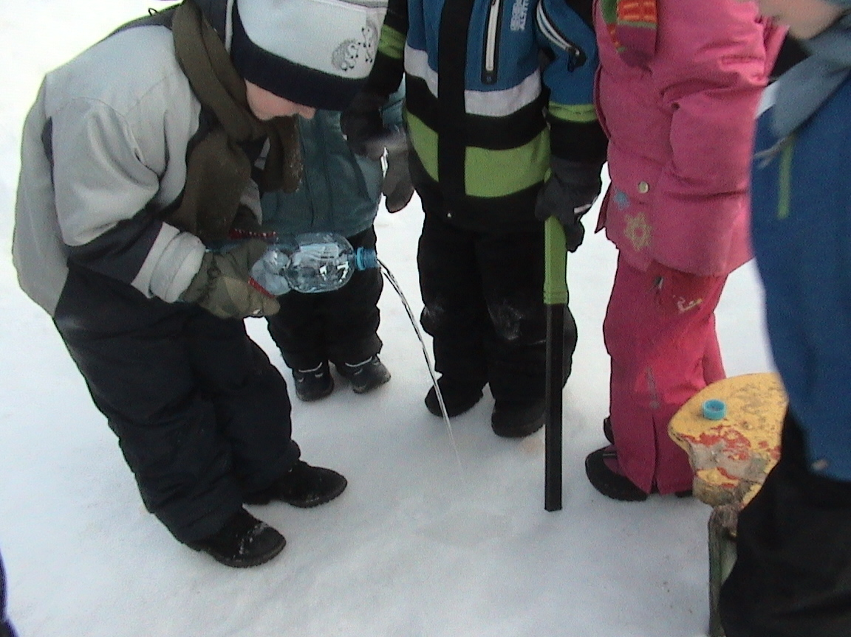
Выкапываем бутылку из-под снега
Вода выливается, не замерзла
Вывод: под снегом теплее, чем снаружи

